Slide 1
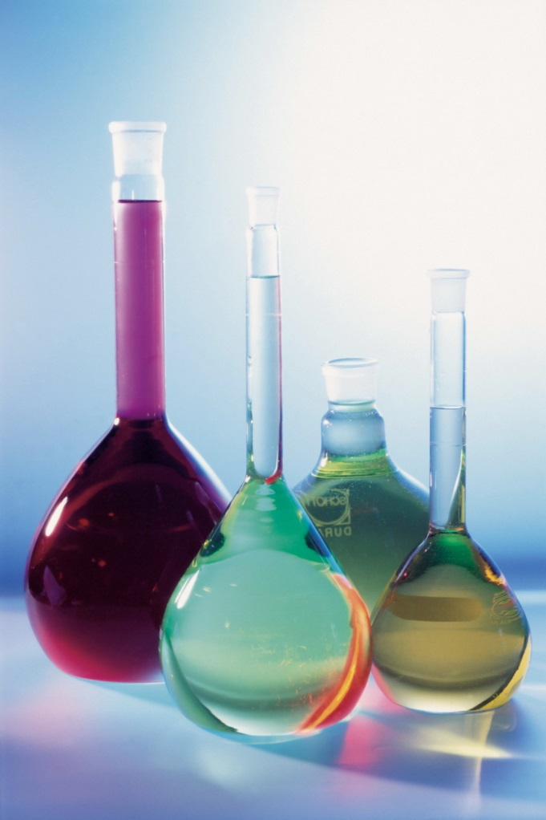
Диссоциация кислот, оснований и солей в воде
Автор Могилевская А.Е.
Санкт-Петербург. ГБОУ СОШ№535

Slide 2
Задание 1

Slide 3
проверка
НNO₃ Н⁺ +NO₃⁻
Н₂SO₄ Н⁺ + НSO₄
НSO₄⁻ Н⁺ + SO₄²⁻
Н₂SO₄ 2Н⁺ +SO₄²⁻

Slide 4
проверка
Н₃PO₄ Н⁺ + Н₂PO₄
Н₂PO₄⁻ Н⁺ + НPO₄ ²⁻ НPO₄ ²⁻ Н⁺ +PO₄³⁻
Н₃PO₄ 3Н⁺ +PO₄³⁻

Slide 5
проверка
NaOH Na⁺ +OH⁻
Ca(OH)₂ CaOH⁺ + OH⁻
CaOH⁺ Ca²⁺ + OH⁻
Ca(OH)₂ Ca²⁺ + 2OH⁻

Slide 6
проверка
Fe(OH)₃ Fe(OH)₂⁺ + OH⁻
Fe(OH)₂⁺ FeOH²⁺ + OH⁻
FeOH²⁺ Fe³⁺ + OH
Fe(OH)₃ Fe³⁺ + 3OH

Slide 7
Al₂(SO₄)₃ 2Al³⁺ +3SO₄²⁻
K₃PO₄ 3 K⁺ +PO₄³⁻
Fe(NO₃)₃ Fe³⁺ + 3NO₃

Slide 8
Задание 2

Slide 9
тест

Slide 10
Диссоциирует в растворе
1. Mg
2. Cl₂
3. NaNO₃
4. CuO

Slide 11
Диссоциирует на ион водорода и анион кислотного остатка
1. MgCL₂
2. HCl
3. NaNO₃
4. H ₂O

Slide 12
В растворе серной кислоты присутствуют ионы
1. H^{+ ,} SO₄ ²⁻
2. Н₂^{+ ,} SO₄ ²⁻
3. НSO₄^{- ,} H^{+ ,} SO₄ ²⁻
4. CO₃²⁻ ,H^{+ ,} SO₄ ²⁻

Slide 13
Вещество, в растворе которого присутствуют ионы Сa²⁺, CaOH⁺,OH⁻
1. CaCl₂
2. Cu(OH)₂
3. CaSO₄
4. Ca(OH)₂

Slide 14
Диссоциирует сразу и нацело
1. Cu(NO₃)₂
2. CО₂
3. H ₃PO₄
4. Ba(OH)₂

Slide 15
Является электролитом
1. К₂CО₃
2. Н₂
3. NО
4. FeO

Slide 16
Проверим наши знания

Slide 17
1. Является электролитом
1 вариант
1. I₂
2.Cu
3.NaOH
4. C
2 вариант
1.CaI₂
2.CuO
3.H₂О
4. CO₂

Slide 18
2. В растворе этого вещества присутствуют гидроксид-ионы
1 вариант
1. СuI₂
2.H₂SO₃
3.NaOH
4. HCOOH
2 вариант
1.Ba(OH)₂
2.SiO₂
3.KCl
4. CH₃COOH

Slide 19
3. Диссоциирует на катионы металла и анионы кислотного остатка
1 вариант
1.FeBr₂
2.Cu
3.NaOH
4. Н₂CО₃
2 вариант
1.Ca(ОН)₂
2.CuO
3.K ₃РO₄
4. Al

Slide 20
4. Диссоциирует ступенчато
1 вариант
1. К₂SO₄
2.СO₂
3.Fe ₂O₃
4. Fe(OH)₃
2 вариант
1.CaI₂
2.Н₂СO₃
3.H₂
4. CuО

Slide 21
5. Раствор этого вещества содержит ионы
1 вариант
ВаОН⁺
1. ВаI₂
2.ВаСО₃
3.Ва(OH)₂
4. Ва(CН₃СОО)₂
2 вариант
СаОН⁺
1.Ca(NO₃)₂
2.CaS
3. Cа(CН₃СОО)₂
4. Ca(OH)₂

Slide 22
проверка
1 вариант
1. 3
2.3
3. 1
4. 4
5. 3
2 вариант
1.1
2. 1
3. 3
4. 2
5. 4

Slide 23
Задание 3

Slide 24
проверка
HСO₃⁻ гидрокарбонат – анион
HPO₄ ²⁻ - гидрофосфат-анион
H₂РO₄ ⁻ - дигидрофосфат-анион
СaOH⁺ - катион гидроксокальция
Аl(OH)₂⁺ - катион дигидроксоалюминия
Fe(OH)²⁺ - катион гидроксожелеза

Slide 25
AlOHSO₄ – сульфат гидроксоалюминия K₂ HPO₄ – гидрофосфат калия Fe(HCO₃)₃ – гидрокарбонат железа (III)

Slide 26
Подведение итогов

Slide 27
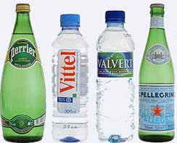
Домашнее задание
Изучить химический состав какой-либо минеральной воды и предположить в результате диссоциации каких веществ образовались ионы, содержащиеся в ней.

Slide 28
Всякое настоящее
образование
добывается только
путем самообразования.

Slide 29
Успехов!

